Slide 1
DEPARTAMENTO DE CIENCIAS DE LA VIDA Y DE LA AGRICULTURA
INGENIERÍA EN BIOTECNOLOGÍA
TRABAJO DE TITULACIÓN PREVIO A LA OBTENCIÓN DEL TÍTULO DE INGENIERO EN BIOTECNOLOGÍA
“Evaluación de la resistencia a antibióticos de cepas congeladas del grupo Bacteroides previamente recolectadas y aisladas entre 2019 y 2020 en Zurita & Zurita Laboratorios”
Autor: Vaca González, Juan Pablo
Directora: Koch Kaiser, Alma Rosel M. Sc.
Sangolquí
Agosto, 2021

Slide 2
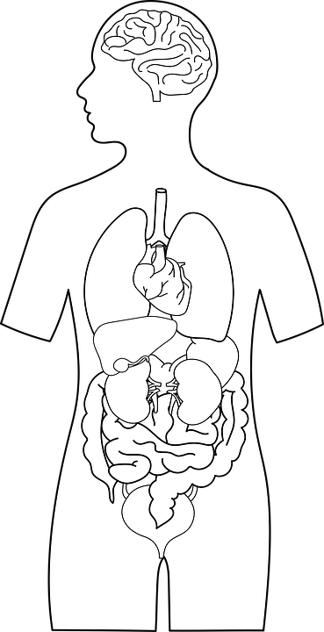
2
INTRODUCCIÓN
Generalidades de Bacteroides spp.
Microbiota intestinal
90% anaerobios
25% Bacteroides spp.
1%-2%
Bacteroides fragilis
100X
(Ridaura et al., 2013)
(Ghotaslou et al., 2018; Ndongo et al., 2020; Rasmussen et al., 1993; Shah, 1992; Smith et al., 2006; Wexler, 2007)

Slide 3
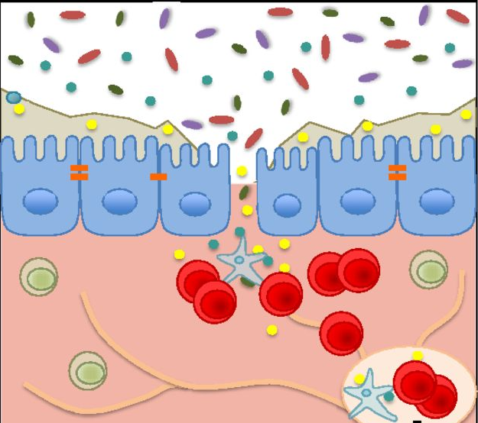
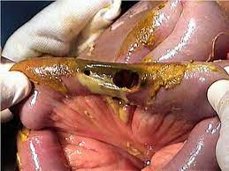
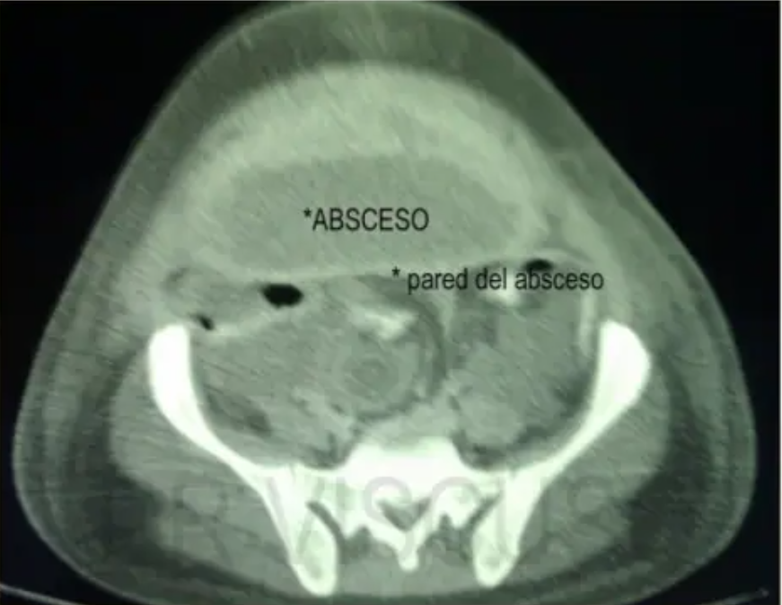
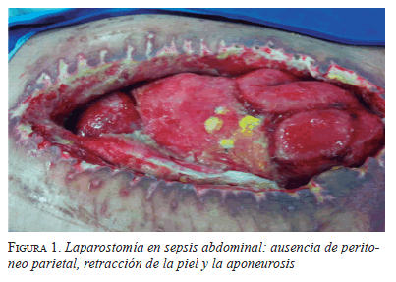
INTRODUCCIÓN
3
Bacteroides como patógeno
Vías respiratorias
Tejidos blandos o piel
Factores de virulencia
Sangre
Abdomen
(Filvector, 2021)
Zona pélvica
Infecciones:
Monomicrobianas
Polimicrobianas (80,3%)
(Peters & Wekerle, 2019)
(Sánchez et al., 2015)
(Castillo, 2013)
(Park et al., 2009; Smith et al., 2006; Wexler, 2007)

Slide 4
INTRODUCCIÓN
4
Bacteroides como patógeno
Especie | % de aislamiento
B. fragilis | 42.1 - 63
B. thetaiotaomicron | 14 - 18.8
B. vulgatus | 7 – 7.7
B. ovatus | 5.8 - 7
P. distasonis | 6 – 6.6
B. uniformis | 2
Pronóstico clínico
Tasa de mortalidad:
29.7% - 60%
Tratamiento inadecuado: 32.7%
Bacteriemias:
55%
Adaptado de: Liu et al., 2003
(Brook, 2007; Brook et al., 2013; Liu et al., 2003; Park et al., 2009; Salonen et al., 1998; Schuetz, 2014; Wexler, 2007).

Slide 5
INTRODUCCIÓN
5
Tratamiento
Antibiótico | Nivel de actividad (0 a +++)
 | Anaerobios |  | Aerobios
 | Bacilos Gram negativos | Otros anaerobios | Cocos Gram positivos | Enterobacterias
Penicilina | 0 | +++ | + | 0
Cloranfenicol | +++ | +++ | + | +
Cefoxitina | ++ | +++ | ++ | ++
Carbapenémicos | +++ | +++ | +++ | +++
Clindamicina | ++ | +++ | +++ | 0
Amoxicilina/Ácido clavulánico | +++ | +++ | ++ | ++
Piperacilina/Tazobactam | +++ | +++ | ++ | ++
Metronidazol | +++ | +++ | 0 | 0
Extraída de: Brook, 2007
(Brook, 2007; Schuetz, 2014).

Slide 6
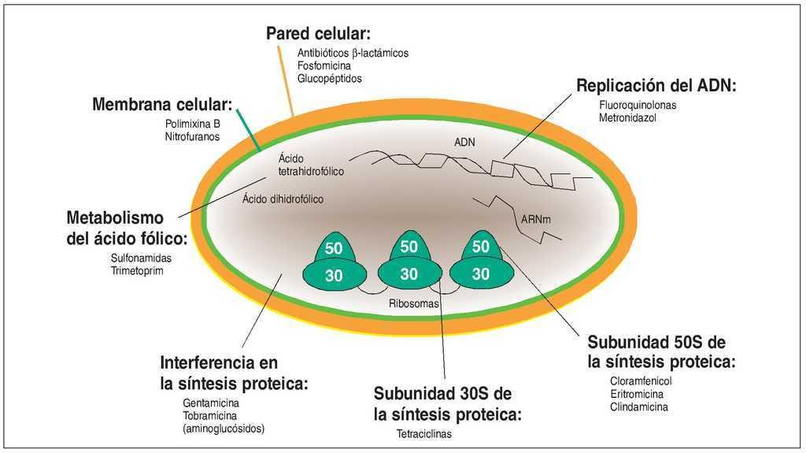
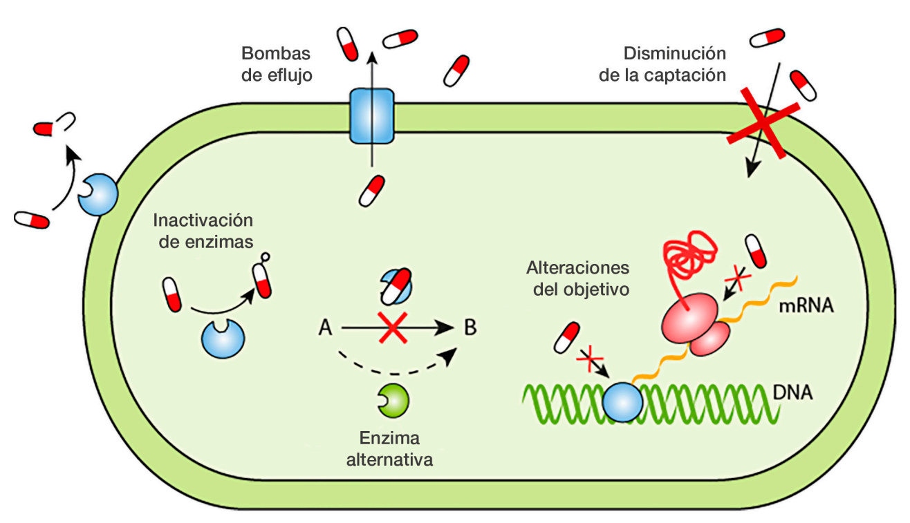
INTRODUCCIÓN
6
Resistencia en Bacteroides – Mecanismos de acción y resistencia antibiótica
HMP-1
Omp200
bmeABC1 - 16
Modificación enzimática
(Al-Nawasa & Zieglerb, 2011)
(Romero, 2008)
(Brook et al., 2013; Kapoor et al., 2017; Rasmussen et al., 1993; Wexler, 2007, 2012)

Slide 7
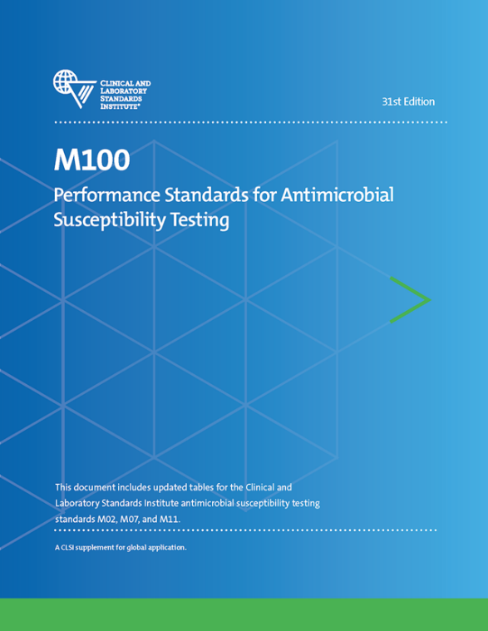
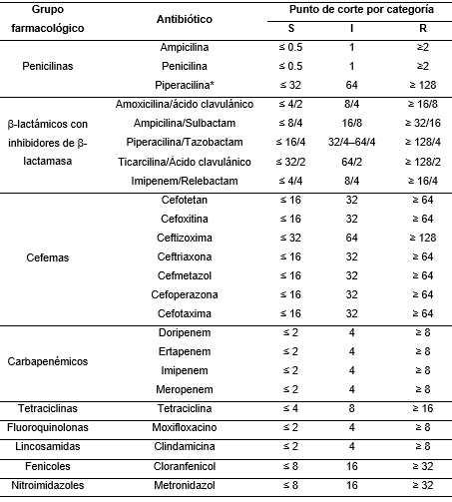
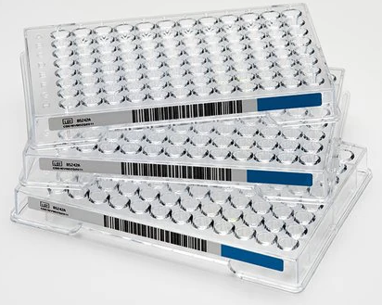
INTRODUCCIÓN
7
Pruebas de susceptibilidad
(Thermofisher, 2021)
(Brook et al., 2013; CLSI, 2021; Schuetz, 2014; Schumacher et al., 2018)

Slide 8
INTRODUCCIÓN
8
Pruebas de susceptibilidad
Selección de la terapia.
Monitoreo anual
Terapia
Estudios
Continente
Situación de Ecuador
Decisión terapeútica
Latinoamérica
Porcentaje de resistencia de todas las especies del grupo Bacteroides fragilis a antibióticos seleccionados desde 1981 hasta 2007
Antibiótico | Resistencia, %
 | 1981-1989 (n = 1229) | 1990-1999 (n = 2880) | 2000-2007 (n = 3140)
Clindamicina | 5-6 | 23 | 31 a >35
Cefoxitina | 4-8 | ~12 | 9
Imipenem | <1 | <1 | <1
Piperacilina-tazobactam | No evaluado | <1 | <1
Trovafloxacino | No evaluado | 16 | >40
Metronidazol | Ninguno | Ninguno | 2 aisladosª
Cloranfenicol | Ninguno | Ninguno | Ninguno
ª No expresado como porcentaje porque se trata de un número pequeño de aislados. Adaptado de: Snydman et al., (2010)
(Byun et al., 2019; Hecht, 2006; Rasmussen et al., 1993; Snydman et al., 2010)

Slide 9
OBJETIVOS
9
Objetivo general
Determinar la Concentración inhibitoria mínima (CMI) para las especies de Bacteroides obtenidas del cepario, mediante la técnica de microdilución en caldo.
Interpretar la CMI de acuerdo a los puntos de corte establecidos en las pautas del Instituto de Normas Clínicas y de Laboratorio (CLSI - Clinical and Laboratory Standards Institute).
Establecer el porcentaje de resistencia de Bacteroides spp. a penicilinas, combinaciones de β-lactámicos con inhibidores de β-lactamasas, cefemas, carbapenémicos, tetraciclinas, lincosamidas, fenicoles y nitroimidazoles.
Objetivos específicos
Evaluar la resistencia a antibióticos de cepas congeladas del grupo Bacteroides previamente recolectadas y aisladas entre 2019 y 2020 en Zurita & Zurita Laboratorios.

Slide 10
HIPÓTESIS
10
Bacteroides spp. presenta resistencia a penicilinas, combinaciones de β-lactámicos con inhibidores de β-lactamasas, cefemas, carbapenémicos, tetraciclina, lincosamidas, fenicoles y nitroimidazoles

Slide 11
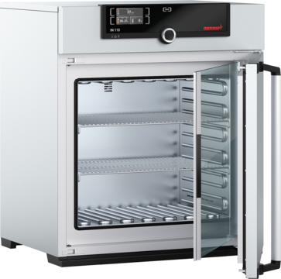
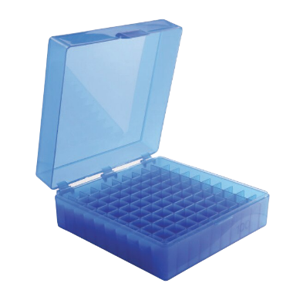
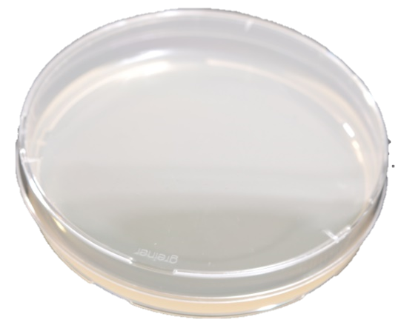
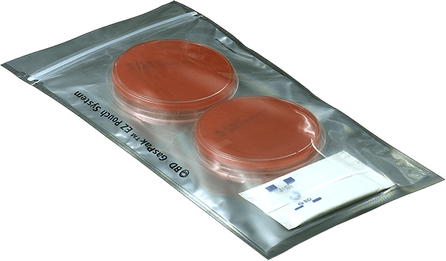
MATERIALES Y MÉTODOS
11
Desarrollo experimental
Descongelamiento de muestras
1
Preparación de cepas
2
Siembra
3
Incubación
46 muestras
Condiciones:
37 º C
48 h
Cepas congeladas
(Glicerol 50%)
Medio Wilkins & Chalgren

Slide 12
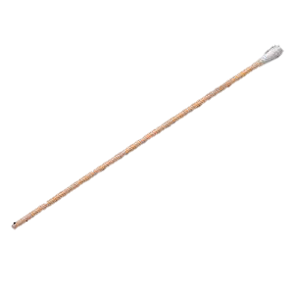
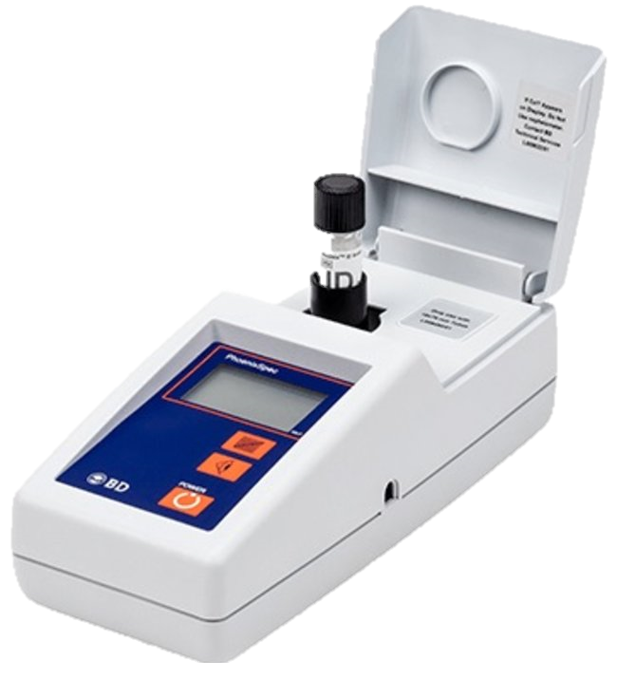
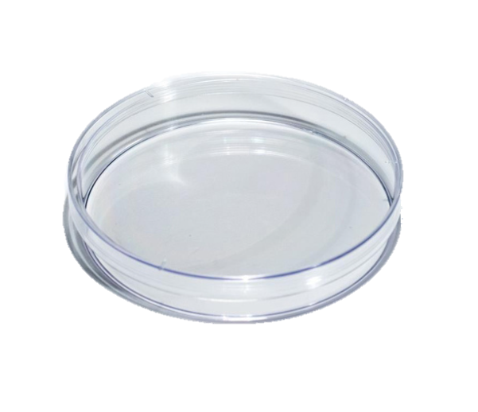
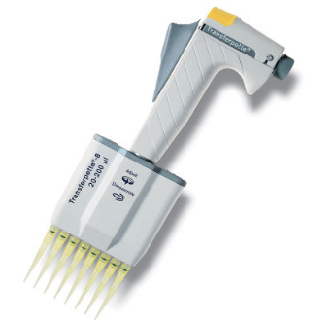
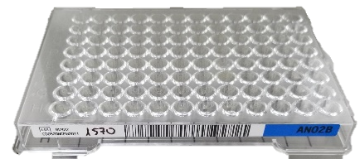
MATERIALES Y MÉTODOS
12
Desarrollo experimental
Preparación del inóculo
1
Preparación del estándar de McFarland
20 µL
Estándar: 0,5 McFarland
3
Incubación
2
Inoculación en microplaca
Caldo Mueller-Hinton
37 º C
48 h
100 µL

Slide 13
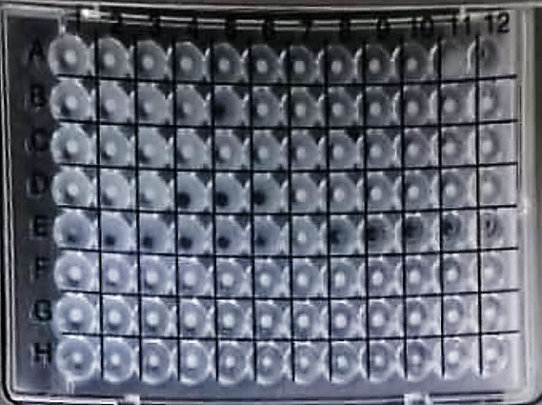
MATERIALES Y MÉTODOS
13
Desarrollo analítico
Lectura de microplaca
(Vishwanath et al., 2019)

Slide 14
RESULTADOS Y DISCUSIÓN
14
Frecuencia de Bacteroides spp.
(Wexler, 2007)

Slide 15
RESULTADOS Y DISCUSIÓN
15
Penicilinas (Ampicilina)
(Nagy et al., 2011; Nakano & Avila-Campos, 2004; Pricop et al., 2020)

Slide 16
RESULTADOS Y DISCUSIÓN
16
Penicilinas (Penicilina)
(Nakano & Avila-Campos, 2004)

Slide 17
RESULTADOS Y DISCUSIÓN
17
Penicilinas (Piperacilina)
(Cordero-Laurent et al., 2012; Nguyen et al. 2000)

Slide 18
RESULTADOS Y DISCUSIÓN
18
Agentes β-lactámicos con inhibidores de β-lactamasa
(Jasemi et al., 2021; Takesue et al., 2018)

Slide 19
RESULTADOS Y DISCUSIÓN
19
Agentes β-lactámicos con inhibidores de β-lactamasa
(Cordero-Laurent et al., 2012; Nakano & Avila-Campos, 2004; Nagy et al., 2011)

Slide 20
RESULTADOS Y DISCUSIÓN
20
Agentes β-lactámicos con inhibidores de β-lactamasa
(Gao et al., 2019)

Slide 21
RESULTADOS Y DISCUSIÓN
21
Cefemas (Cefotetan)
(Cordero-Laurent et al., 2012; Nguyen et al., 2000)

Slide 22
RESULTADOS Y DISCUSIÓN
22
Cefemas (Cefoxitina)
(König et al., 2021; Nagy et al., 2011)

Slide 23
RESULTADOS Y DISCUSIÓN
23
Carbapenémicos (Imipenem)
(Gao et al., 2019; Snydman et al., 2010)

Slide 24
RESULTADOS Y DISCUSIÓN
24
Carbapenémicos (Meropenem)
(Gao et al., 2019)

Slide 25
RESULTADOS Y DISCUSIÓN
25
Lincosamidas (Clindamicina)
(Gao et al., 2019; Vishwanath et al., 2019)

Slide 26
RESULTADOS Y DISCUSIÓN
26
Tetraciclinas (Tetraciclina)
(Jasemi et al., 2021; Nakano & Avila-Campos, 2004; Pricop et al., 2020)

Slide 27
RESULTADOS Y DISCUSIÓN
27
Fenicoles (Cloranfenicol)
(Bolaños et al., 1988; Byun et al., 2019; Gao et al., 2019; Nakano & Avila-Campos, 2004; Pricop et al., 2020; Snydman et al., 2010; Vishwanath et al., 2019)

Slide 28
RESULTADOS Y DISCUSIÓN
28
Nitroimidazoles (Metronidazol)
(Brook, 2007; Löfmark, Edlund, & Nord, 2010; Snydman et al., 2010; Wexler, 2007; Vishwanath et al., 2019)

Slide 29
RESULTADOS Y DISCUSIÓN
29
Patrones de resistencia
Variación entre localidades
Contraste de perfiles
Causas de variación
Patrones de prescripción
Reclasificación taxonómica
(Brook, 2007; Snydman et al., 2010; Wexler, 2007, 2012)

Slide 30
CONCLUSIONES
30
El cultivo microbiológico de muestras clínicas demostró que Bacteroides fragilis, B. ovatus y Parabacteroides distasonis son las especies con mayor frecuencia en las muestras clínicas (69.6%, 10.9% y 8.7%, respectivamente).
Los estudios de susceptibilidad mediante la técnica de microdilución permiten conocer las concentraciones mínimas inhibitorias y, con base en ello, categorizar el nivel de resistencia de las cepas de Bacteroides.

Slide 31
CONCLUSIONES
31
Las especies del género Bacteroides presentaron resistencia a varias categorías de antibióticos; específicamente, con las 46 cepas evaluadas, las mayores tasas de resistencia se encontraron para AMP y PEN (95.7%) y; por el contrario, las menores se determinaron para CHL (8.3%) e IMI (13.0%).
El contraste de los porcentajes de resistencia encontrados con reportes de Europa, Asia y América describió que AMP (95.7%), PEN (95.7%), AUG (39.1%), P/T4 (15.2%), IMI (13%), MERO (19.6%), CLI (60.9%) y TET (82.6%) se encontraron próximas a las mayores tasas registradas en otras investigaciones; mientras que PIP (58.7%), A/S2 (28.3%), CHL (8.7%) y MRD (23.9%) mostraron una frecuencia ubicada por encima del resto de reportes, y; solo TANS (19.6%) y FOX (17.4%) presentaron una tendencia similar a otras publicaciones.

Slide 32
RECOMENDACIONES
32
Realizar un monitoreo en los años posteriores a este proyecto a fin de llevar un seguimiento de la evolución de los patrones de resistencia, de esta manera contar con información actualizada para la selección adecuada de tratamientos con antibióticos por parte de los expertos de la salud y reducir la presión selectiva en el desarrollo de resistencia.
Llevar a cabo estudios para caracterizar los determinantes de resistencia presentes en Ecuador y contribuir a la adecuada selección de antimicrobianos.
Concientizar en los expertos de la salud y la comunidad en general, sobre las consecuencias del uso indiscriminado e inapropiado de antibióticos y la importancia de la responsabilidad social; con el fin de mejorar los pronósticos sobre infecciones, reducir la estancia en las casas de salud, así como el costo que representa el tratamiento de estos cuadros clínicos para el paciente y el Sistema Sanitario y de Salud.

Slide 33
33
AGRADECIMIENTOS
Dra. Jeannette Zurita MD. Ph. D.
Jefe del Área de Microbiología
Dr. Camilo Zurita MD. Ph. D.
Director General Zurita & Zurita Laboratorios
Asesores:
Gabriela Sevillano
Carolina Alulema
Cecibel González
Rocío Duque
Alma Koch Kaiser M. Sc.
Directora
FAMILIA Y AMIGOS

